Slide 1


Qualitative Research
2024
Prodi D-IV Teknik Informatika
Jurusan Teknologi Informasi

Slide 2
Outline
Apa itu Qualitative Research?
Metode apa saja yang umum digunakan pada Qualitative Research?
Bagaimana cara melakukan Qualitative Research?
Ethical considerations pada Qualitative Research

Slide 3
Outline
Apa itu Qualitative Research?
Metode apa saja yang umum digunakan pada Qualitative Research?
Bagaimana cara melakukan Qualitative Research?
Ethical considerations pada Qualitatitve Research

Slide 4

Pengertian Qualitative Research
Pendekatan yang berfokus untuk memahami konteks & penyebab dari suatu fenomena secara mendalam (How & Why).
Hal apa yang mempengaruhi keputusan user untuk belanja online vs offline? Mengapa?
Bagaimana perilaku orang saat sedang belanja online?
Mengapa aplikasi A cenderung lebih populer daripada aplikasi B?
Mengapa orang tertarik berinvestasi online?

Slide 5

Verbatim (catatan wawancara)
Jenis data pada Qualitative Research umumnya bersifat anecdotal (cerita/deskripsi dari individu/grup).
Rekaman suara
Foto
Rekaman video
Catatan observasi
Diari partisipan
Dll.

Slide 6
Outline
Apa itu Qualitative Research?
Metode apa saja yang umum digunakan pada Qualitative Research?
Bagaimana cara melakukan Qualitative Research?
Ethical considerations pada Qualitative Research

Slide 7
Metode yang umum digunakan pada Qualitative Research
In-depth Interviews.
Sesi 1-1 antara researcher dengan partisipan untuk memahami persepsi individual dari partisipan tersebut..
Moderated usability testing.
Memberikan skenario untuk melihat interaksi partisipan dengan produk yang sedang dievaluasi.
Focus Groups Discussion.
Group session yang biasanya terdiri dari of 3-6 partisipan untuk memahami persepsi, atau brainstorming ide melalui komunikasi verbal maupun tertulis.
Ethnographic Field Studies.
Researcher melakukan observasi dan berinteraksi dengan suatu komunitas di lingkungan komunitas itu sendiri.
Concept Testing.
Berfokus pada identifikasi relevansi value proposition suatu produk yang baru akan di kembangkan dengan kebutuhan target pengguna. Metode ini dapat dilakukan secara individu maupun group.
Diary/Camera Studies.
Responden merekam dan menjelaskan hal-hal yang relevan dengan topik yang sedang kita teliti (misalnya proses belanja online & pertimbangannya). Metode ini biasanya butuh waktu yang lebih lama dan melibatkan jenis responden yang familiar dengan gadget (cara merekam).
Card Sorting/Tree testing.
Metode untuk memahami asosiasi, mental model, priority, dll dengan cara menginstruksikan responden untuk mengelompokkan aspek sejenis (atau sebaliknya) atau mengurutkan berdasarkan parameter tertentu (e.g. paling penting, paling mudah, dll) lalu menjelaskan alasannya. Metode ini seringkali juga digunakan untuk menentukan information architecture suatu atau konten dalam suatu desain.

Slide 8
Outline
Apa itu Qualitative Research?
Metode apa saja yang umum digunakan pada Qualitative Research?
Bagaimana cara melakukan Qualitative Research?
Ethical considerations pada Qualitatitve Research

Slide 9
Membuat research plan
Membuat screening question & rekrutmen partisipan
Tahapan dalam melakukan Qualitative user research
Membuat research tools (guidelines & materials)
Pengumpulan data (sesi interview)
Analisis data kualitatif

Slide 10
Membuat research plan
Membuat screening question & rekrutmen partisipan
Tahapan dalam melakukan Qualitative user research
Membuat research tools (guidelines & materials)
Pengumpulan data (sesi interview)
Analisis data kualitatif

Slide 11

Berdiskusi secara detil dengan stakeholders terkait untuk memahami konteks permasalahan
Research Plan
Background problem
Objektif &
Key info area
Kriteria
partisipan
Estimasi Jumlah
partisipan

Slide 12
Saturasi data (data jenuh) adalah ketika informasi atau ide yang muncul cenderung mulai berulang pada responden berikutnya.
Qualitative research cenderung membutuhkan jumlah partisipan yang lebih kecil tergantung pada saturasi data.
Bisa mulai dari 5 partisipan (per segmen/grup) terlebih dahulu jika memungkinkan. Jumlah dapat ditambah jika dirasa masih banyak konteks baru yang muncul pada data sehingga perlu digali lebih dalam.
Perhatikan juga pertimbangan dari segi aksesibilitas kriteria vs timeline.

Slide 13
Contoh research plan dengan pendekatan kualitatif
Link

Slide 14
Membuat research plan
Membuat screening question & rekrutmen partisipan
Tahapan dalam melakukan Qualitative user research
Membuat research tools (guidelines & materials)
Pengumpulan data (sesi interview)
Analisis data kualitatif

Slide 15
Konfirmasi kembali jadwal pada calon partisipan yang sesuai kriteria dan bersedia via WhatsApp (agar tidak terlalu mengganggu).
Kriteria partisipan sudah ditentukan
Proses
Rekrutmen
Request PII (personal identifiable information)
dari internal data.
Membuat screening question.
Screening question adalah list pertanyaan (questionnaire) untuk memastikan kesesuaian kriteria & kesediaan berpartisipasi untuk calon partisipan sebelum rekrutmen.
Lakukan screening process.
Mengirimkan screening question survey kepada calon partisipan melalui media yang tersedia (e.g. app notif center, sosmed, dll.)

Slide 16
Membuat research plan
Membuat screening question & rekrutmen partisipan
Tahapan dalam melakukan Qualitative user research
Membuat research tools (guidelines & materials)
Pengumpulan data (sesi interview)
Analisis data kualitatif

Slide 17
Langkah membuat Interview Guideline
Bangun struktur & alur berdasarkan key info area.
Buat item pertanyaan
& probing.
Cek kembali seluruh alur
& item pertanyaan.
Tips
Mulai dari pertanyaan umum ke spesifik.
(e.g. kegiatan sehari-hari, kebiasaan belanja secara umum, kebiasaan belanja online vs offline, pain points belanja online vs offline, hal yang perlu ditingkatkan, dll.)
Gunakan semi-structured guideline agar fleksibel dikembangkan berdasarkan data yang muncul.
Gunakan open-ended question (bagaimana, mengapa) untuk mendapatkan respon yang holistik.
Hindari leading question (pertanyaan yang berpotensi mengarahkan jawaban responden).
Hindari kata sifat yang ambigu (suka, bagus, dll) tanpa probing.

Slide 18
Contoh Interview guideline
Link

Slide 19
Membuat research plan
Membuat screening question & rekrutmen partisipan
Tahapan dalam melakukan Qualitative user research
Membuat research tools (guidelines & materials)
Pengumpulan data (sesi interview)
Analisis data kualitatif

Slide 20

Rehearsal
(latihan sebelum sesi
dengan partisipan)
Latihan/simulasi sesi interview/UT dengan sesama rekan researcher atau salah satu stakeholder.
Membantu lebih menguasai alur pertanyaan & probing.
Meningkatkan percaya diri dan fokus menggali data secara lebih dalam saat sesi berlangsung.
Sesi dapat terasa lebih natural dan efektif.
Membantu estimasi waktu yang dibutuhkan.
Practice makes perfect!!!!
Evaluasi pertanyaan atau alur yang kurang efektif

Slide 21
Sesi Interview
Building rapport. Cairkan suasana agar nyaman, sehingga partisipan bisa lebih terbuka untuk berbagi pengalaman.
Ask neutral questions. Hindari cara bertanya yang kurang netral atau terlalu mengarahkan (leading) seperti contoh sebelumnya. Gunakan open questions seperti “boleh diceritakan terkait…” atau “pada situasi seperti apa memutuskan untuk…”.
Minimise Jargon. Hindari penggunaan jargon atau istilah produk/bahasa yang mungkin awam bagi responden untuk menghindari kebingungan maupun potensi membuat responden merasa kurang nyaman atau terintimidasi.
Probing. Probing merupakan teknik mengklarifikasi/menggali respon lebih dalam untuk memahami konteks secara lebih jelas. Misalnya mengklarifikasi apa yang responden maksud dengan “aplikasi ini sudah bagus”.
Be attentive but not aggressive! Fokus pada apa yang sampaikan responden untuk tetap menjaga kenyamanan dan engagement yang telah dibangun. Misalnya: menjaga kontak mata, sesekali menganggukkan kepala, atau bergumam. Hindari terlalu sibuk mencatat/melihat guideline karena berpotensi membuat responden gugup/terintimidasi.
Be punctual. Usahakan hadir 10-15 menit sebelum sesi dimulai untuk pastikan seluruh alat (recorder/kamera/jaringan internet, dll) sudah siap. Selain itu perhatikan durasi dan ekspresi responden apabila durasi sudah lewat dari yang diperkirakan.

Slide 22
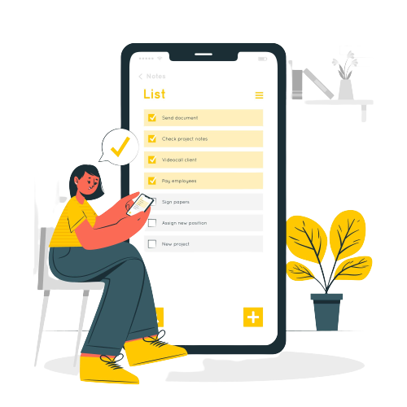
Kita coba demonstrasi singkat yuk agar teman-teman lebih kebayang proses interview seperti apa….
Case: Ceritanya kita mau memahami hal apa yang membuat orang tertarik belanja online dan pertimbangan memilih aplikasi belanja online yang akan/sering digunakan.

Slide 23
Membuat research plan
Membuat screening question & rekrutmen partisipan
Tahapan dalam melakukan Qualitative user research
Membuat research tools (guidelines & materials)
Pengumpulan data (sesi interview)
Analisis data kualitatif

Slide 24
Familiarising.
Membiasakan diri dengan data
Thematic analysis
Proses menganalisis dengan cara mengidentifikasi kode dan menemukan tema dari data (text) yang ditemukan.
Coding
Memberikan label/kode pada verbatim dan menandai dengan warna yang berbeda.
Generate themes
Mengelompokkan kode berdasarkan kesamaan makna dan memberikan nama (themes)
Reviewing themes
Memeriksa kembali keseluruhan themes yang telah dibuat.

Slide 25
Berikutnya… Yuk kita lihat contoh
step by step thematic analysis…

Slide 26
Familiarising.
Membiasakan diri dengan data
Thematic analysis
Proses menganalisis dengan cara mengidentifikasi kode dan menemukan tema dari data (text) yang ditemukan.
Coding
Memberikan label/kode pada verbatim dan menandai dengan warna yang berbeda.
Generate themes
Mengelompokkan kode berdasarkan kesamaan makna dan memberikan nama (themes)
Reviewing themes
Memeriksa kembali keseluruhan themes yang telah dibuat.

Slide 27

Familiarising
Kayaknya hampir semua jenis barang aku belinya langsung gitu, offline. Mau makanan, baju, apalagi elektronik. Makanan misalnya ikan, aku mesti liat langsung donk, dia seger apa ngga gitu.. nanti kalo online tau-tau udah ngga seger gitu kan. Kalo baju ya sama juga, aku mesti liat dan pegang bahannya gimana, warnanya, cocok apa ngga cuttingannya di aku.. Nah tapi pas pandemi ya mau ngga mau aku coba belanja online. Sempet nanya juga sih ke temen atau keluarga yg sering belanja online, dari situ aku kalo belanja online pasti baca dulu deskripsi barangnya gimana, detil apa ngga infonya, terus reviewnya gimana. Ada yang jelek ngga, kalo iya karena apa gitu-gitu sih. Sama ya standar lah ya liat yang harga-harga mayan murah gitu atau yang ada promonya. Aku suka liat-liat juga biasanya kan ada kupon dari e-commerce nya ya, lumayan bisa buat ngurangin harga. Cuma kalo saya ya misalnya nyari baju nih, kalo misalnya harga pasarnya itu yang saya tau 100rb terus ada baju yang mirip2 harganya 30rb, saya jadi ngga tertarik, soalnya malah takut kualitasnya jelek gitu sih kalo terlalu murah ya. Kecuali mungkin kalo dari ecommerce nya yang ada kayak flash sale gitu, baru ya saya pertimbangkan.
Contoh Verbatim
(transkrip interview)

Slide 28
Familiarising.
Membiasakan diri dengan data
Thematic analysis
Proses menganalisis dengan cara mengidentifikasi kode dan menemukan tema dari data (text) yang ditemukan.
Coding
Memberikan label/kode pada verbatim dan menandai dengan warna yang berbeda.
Generate themes
Mengelompokkan kode berdasarkan kesamaan makna dan memberikan nama (themes)
Reviewing themes
Memeriksa kembali keseluruhan themes yang telah dibuat.

Slide 29
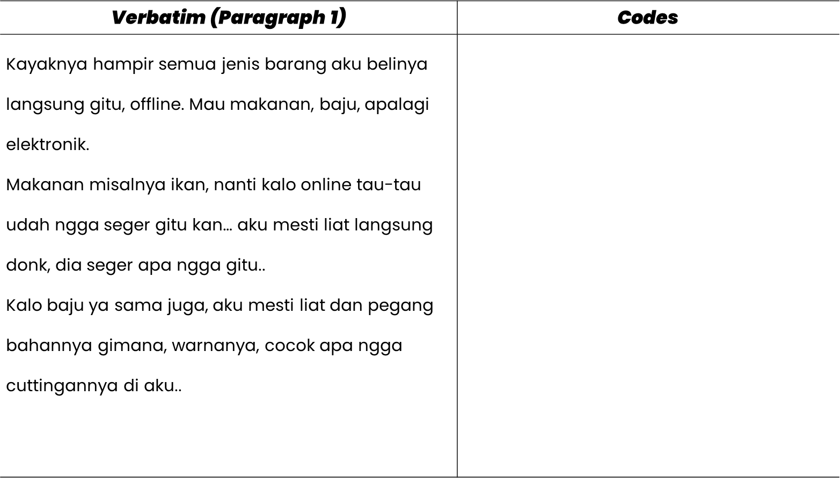

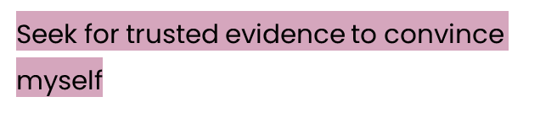
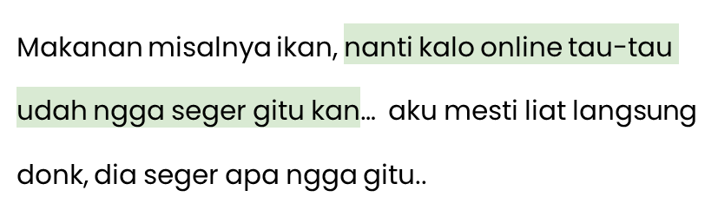
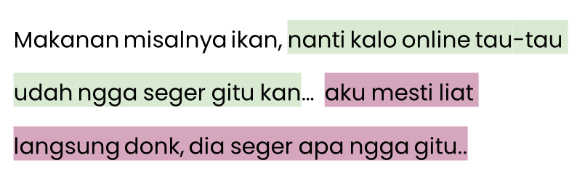
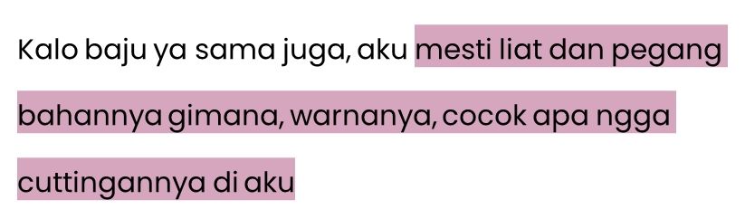
Coding

Slide 30
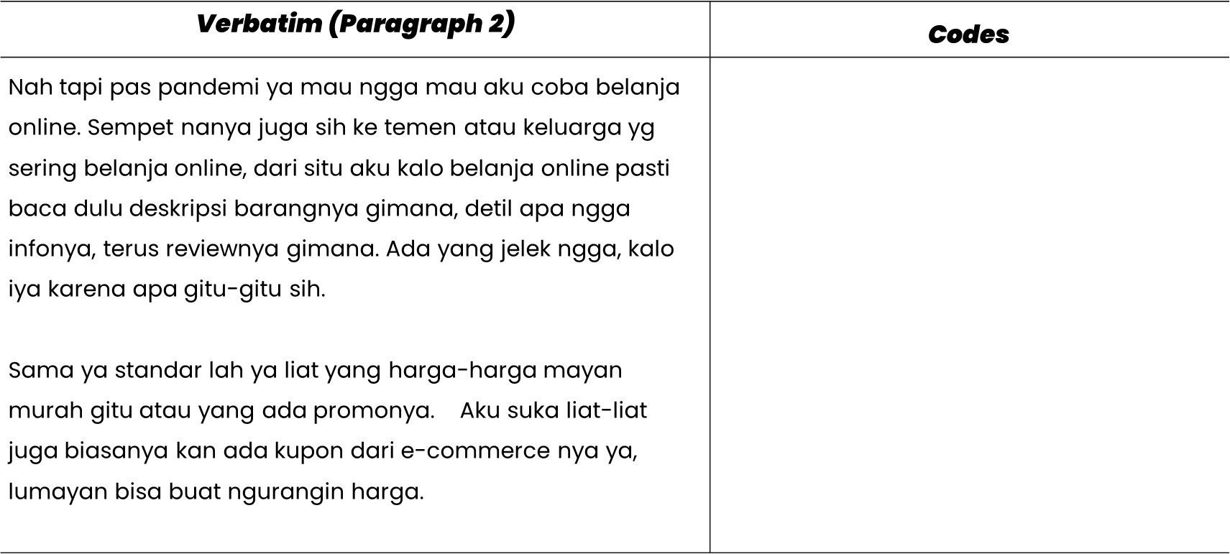
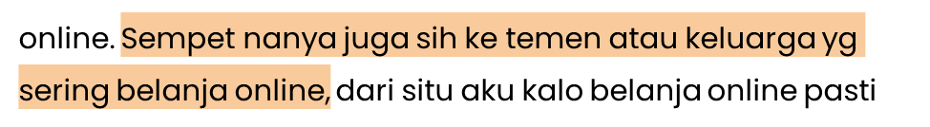


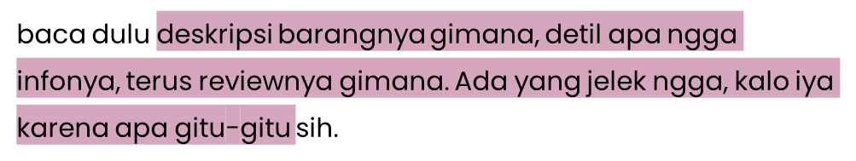








Coding

Slide 31
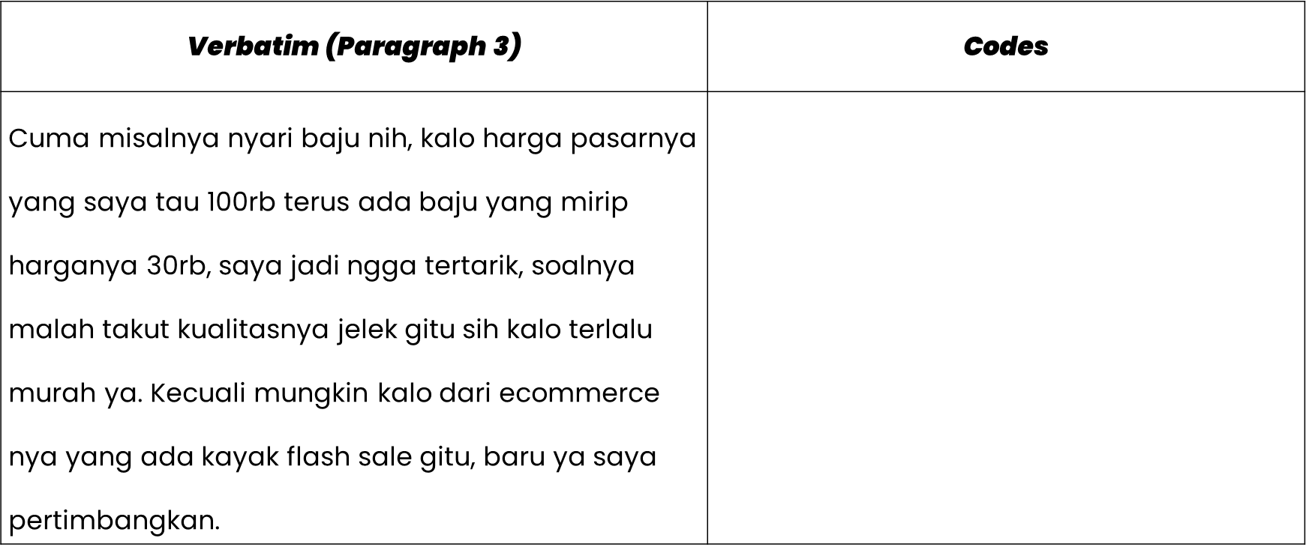
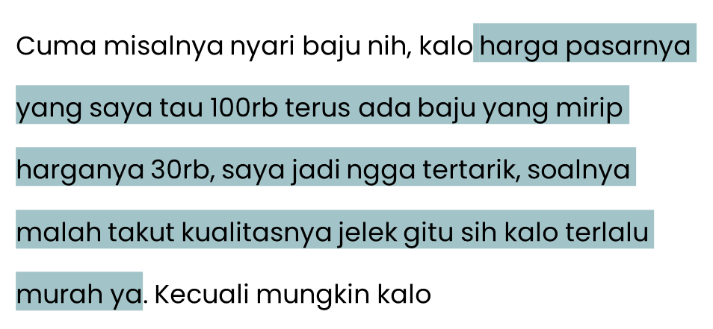
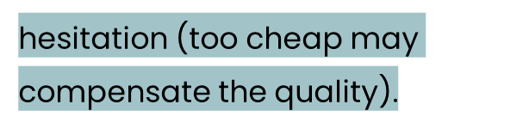
Coding

Slide 32
Familiarising.
Membiasakan diri dengan data
Thematic analysis
Proses menganalisis dengan cara mengidentifikasi kode dan menemukan tema dari data (text) yang ditemukan.
Coding
Memberikan label/kode pada verbatim dan menandai dengan warna yang berbeda.
Generate themes
Mengelompokkan kode berdasarkan kesamaan makna dan memberikan nama (themes)
Reviewing themes
Memeriksa kembali keseluruhan themes yang telah dibuat.

Slide 33
Generate themes
Codes | Themes
Too cheap may price compensate the quality
Seeking evidence (reviews from previous buyers)
Hesitation about quality
Seek for trusted evidence to convince myself
Seek for quality assurance
Price comparisons
Seeking for promo
Seeking for price reduction
Seek for the cheapest price

Slide 34
Familiarising.
Membiasakan diri dengan data
Thematic analysis
Proses menganalisis dengan cara mengidentifikasi kode dan menemukan tema dari data (text) yang ditemukan.
Coding
Memberikan label/kode pada verbatim dan menandai dengan warna yang berbeda.
Generate themes
Mengelompokkan kode berdasarkan kesamaan makna dan memberikan nama (themes)
Reviewing themes
Memeriksa kembali keseluruhan themes yang telah dibuat.

Slide 35
Nah.. jadi misalnya themes awal yang sudah kita dapatkan seperti yang ada pada slide berikut ya..

Slide 36
Generate themes
Codes | Themes
Too cheap may price compensate the quality
Seeking evidence (reviews from previous buyers)
Hesitation about quality
Seek for trusted evidence to convince myself
Seek for quality assurance
Price comparisons
Seeking for promo
Seeking for price reduction
Seek for the cheapest price

Slide 37
Namun setelah kita coba telaah lagi… sepertinya ada beberapa hal yang perlu direvisi agar lebih sesuai…
Regrouping code
Memecah kode & membuat theme baru berdasarkan relevansi konteks bahasan
Renaming themes
Revisi nama tema untuk lebih memperjelas konteks

Slide 38

Reviewing themes
Codes | Themes
Too cheap may price compensate the quality Seeking evidence (reviews from previous buyers) Hesitation about quality Seek for trusted evidence to convince myself
Price comparisons Seeking for promo Seeking for price reduction
Too cheap may price compensate the quality
Seek for quality assurance
Need of the quality assurance when purchasing online
Seek for the cheapest price
Needs of the best deal price when purchasing product
Dynamics between price & quality in online shopping
Too cheap may price compensate the quality

Slide 39

Sama halnya dengan quantitative report…
Sebaiknya tidak hanya menyebutkan data namun jelaskan insights secara komprehensif pada qualitative report.

Slide 40

Contoh penyajian hasil yang kurang insightful

Slide 41
Aspek-aspek penting dalam belanja online
Bebas Ongkir
Bebas ongkir dan Review ada 2 aspek yang paling sering disebut oleh responden.
Bebas ongkir dapat mengurangi biaya kirim yang seringkali mahal sedangkan review menjadi salah satu indikator jaminan keamanan saat berbelanja online.
Review
Harga coret
Badge toko
Kupon toko

Slide 42
Coba kita bandingkan dengan halaman report pada slide berikut…

Slide 43
Harga dan jaminan kualitas adalah 2 aspek yang saling mempengaruhi satu sama lain.
Negative review (terutama terkait kesesuaian barang) berpotensi menciptakan keraguan untuk membeli dari sebuah toko tertentu meskipun harganya lebih murah. Hal ini cenderung dilakukan calon pembeli untuk meminimalisir kemungkinan retur yang prosesnya akan merepotkan.
Tidak hanya Harga, Jaminan kualitas juga menjadi pertimbangan penting yang mempengaruhi keputusan belanja online.
Harga terbaik
(atribut apapun yang berkontribusi paling besar terhadap pemotongan harga). Misalnya:
Jaminan kualitas
(Kesesuaian kualitas barang menjadi indikator utama). Misalnya:
Bebas Ongkir
Review dari pembeli
Diskon toko
Nilai/skor toko
dll.
dll.

Slide 44
Tidak hanya Harga, Jaminan kualitas juga menjadi pertimbangan penting yang mempengaruhi keputusan belanja online.
Harga terbaik
(atribut apapun yang berkontribusi paling besar terhadap pemotongan harga). Misalnya:
Jaminan kualitas
(Kesesuaian kualitas barang menjadi indikator utama terkait jaminan kualitas). Misalnya:
Bebas Ongkir
Review dari pembeli
Diskon toko
Nilai/skor toko
dll.
dll.
Harga dan jaminan kualitas adalah 2 aspek yang saling mempengaruhi satu sama lain.
Negative review (terutama terkait kesesuaian barang) berpotensi menciptakan keraguan untuk membeli dari sebuah toko tertentu meskipun harganya lebih murah. Hal ini cenderung dilakukan calon pembeli untuk meminimalisir kemungkinan retur yang prosesnya akan merepotkan.

Slide 45
Outline
Apa itu Qualitative Research?
Metode apa saja yang umum digunakan pada Qualitative Research?
Bagaimana cara melakukan Qualitative Research?
Ethical considerations pada Qualitative Research

Slide 46
Ethical considerations pada Qualitative Research
Menjaga kerahasiaan data pribadi responden. Misalnya:
Membatasi akses rekaman wawancara & verbatim notes untuk menjaga informasi pribadi/sensitif bagi partisipan (e.g. informasi terkait penjualan/pembelian, dll).
Gunakan inisial nama partisipan, samarkan nama perusahaan dengan hanya menyebutkan industrinya, mengganti nama kota dengan provinsi, dll pada laporan hasil & materi presentasi yang dapat diakses oleh lebih banyak orang.
Mengaburkan “wajah” partisipan pada foto dokumentasi di laporan/materi presentasi untuk menjaga identitas responden. Kecuali, jika sudah mendapat izin dan partisipan tidak keberatan.
Meminta izin sebelum merekam sesi wawancara. Tidak diperkenankan memaksa untuk merekam jika partisipan tidak berkenan. Jika rekaman merupakan sesuatu yang penting untuk analisis, maka sebaiknya tanyakan kesediaan partisipan pada saat melakukan rekrutmen.
Berempati. Jangan memaksakan untuk meneruskan sesi wawancara ketika responden sudah nampak lelah atau tidak nyaman. Jika situasi ini terjadi, kita bisa menanyakan terlebih dahulu kepada responden apakah bersedia untuk dilanjutkan sesinya atau menawarkan untuk minum agar dapat istirahat sesaat.

Slide 47
Thank you

